Slide 1



AI 개발자 트랙 미니프로젝트 1차
조별 발표 템플릿
AI 01반 02조
안재영 이성준 이동섭 오승훈 박민혁 박보현 양민석
Make it possible

Slide 2
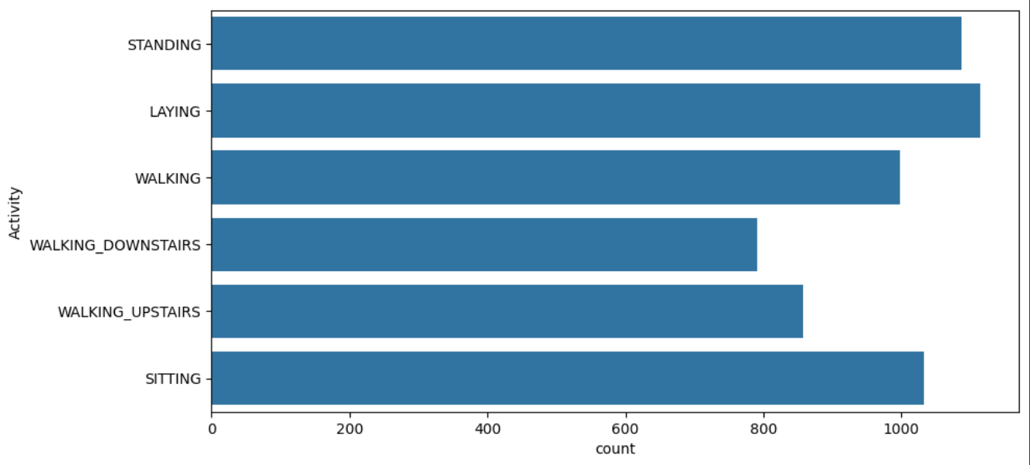
1. 데이터 분석
스마트폰 센서 데이터 기반 모션 분류
561개의 피처
ACTIVITY를 6가지의 동작으로 분류 하는 모델
Notes:
정적인 동작이 동적보다 어렵다
정적 데이터가 더 많음
데이터 불균형있는 것도 넣어주기

Slide 3
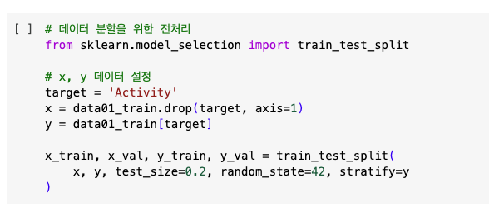
2. 데이터 전처리
데이터 전처리를 통해 모델 학습에 필요한 형태로 데이터를 준비
1. 타겟 변수 설정: Activity를 예측하고자 하는 종속 변수로 설정
2. 독립 변수(x)와 종속 변수(y) 분리
- x: targe을 제외한 열 포함
- y: target인 Activity 열 > 모델 훈련에 사용
3. 훈련 및 검증 데이터 분할
- train_test_split 함수를 사용하여 데이터의 80%를 훈련 데이터로, 20%를 검증 데이터로 분할
- stratify=y를 사용해 클래스 비율을 유지하도록 처리
Notes:
정적인 동작이 동적보다 어렵다
정적 데이터가 더 많음
데이터 불균형있는 것도 넣어주기

Slide 4
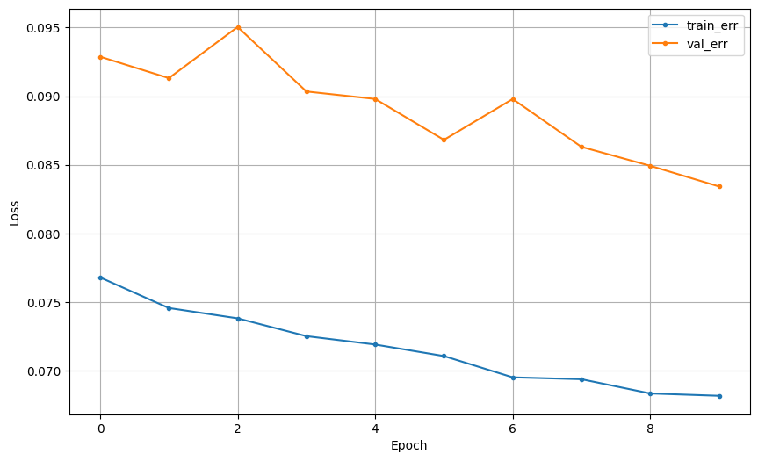
3. 딥러닝 모델링
Model 1
학습곡선
Epoch : 10
학습률 : 0.001(기본값)
은닉층 : 0
정확도 : 0.9252336448598131

Slide 5
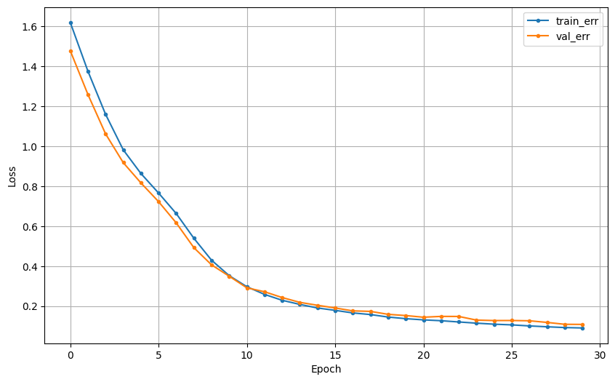
3. 딥러닝 모델링
Model 2
학습곡선
Epoch : 30
학습률 : 0.0001
은닉층 : 5
정확도 : 0.9651656754460493

Slide 6
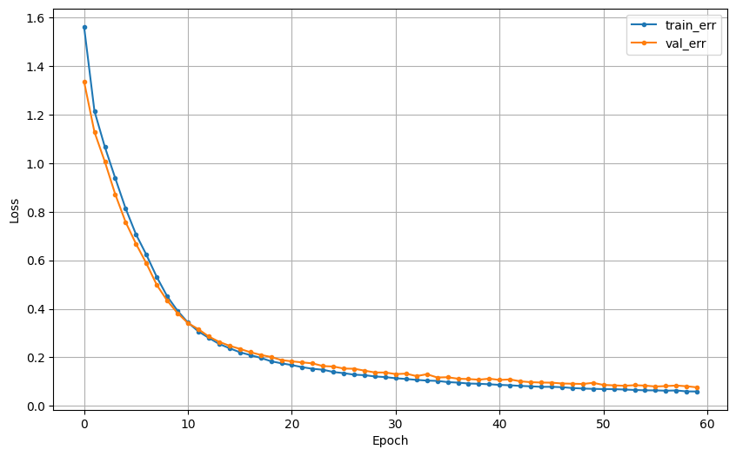
3. 딥러닝 모델링
Model 3
학습곡선
Epoch : 50
학습률 : 0.00005
은닉층 : 5
정확도 : 0.9762107051826678

Slide 7
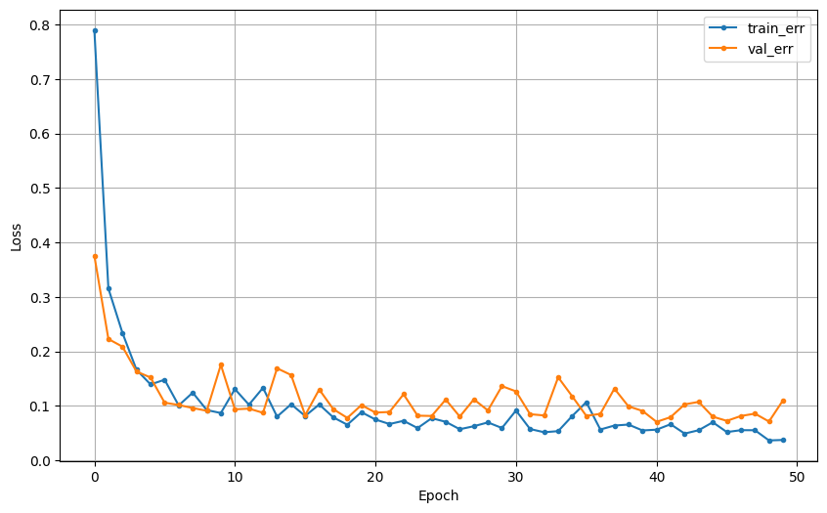
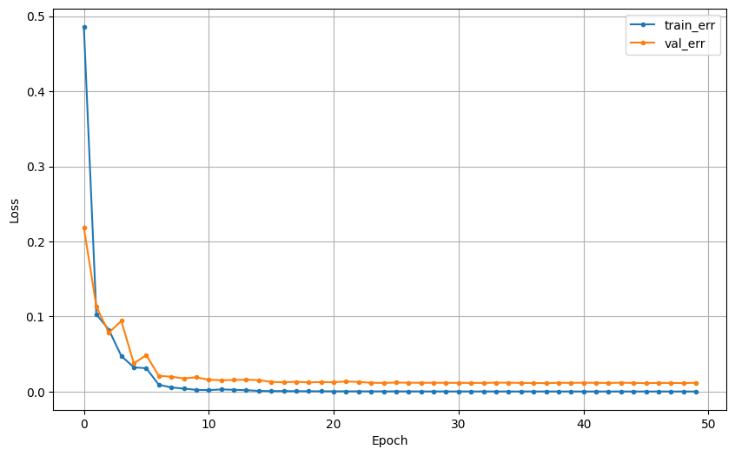
4. 종합 결과
정적 / 동적 동작 분류
정적 동작 분류 모델 학습곡선
동적 동작 분류 모델 학습곡선
정확도 : 0.9568
Loss : 0.1380
정확도 : 0.9984
Loss : 0.0082

Slide 8
3. 종합 결과
결과 분석:
정적인 동작 데이터의 특성
정적인 동작은 동적 데이터보다 예측하기 어렵다
즉, 사람의 움직임이 일정하지 않고 변화가 적은 정적인 동작을 예측하는 것은 동적 동작보다 더 어려운 문제라고 생각
다만, 정적 데이터의 양이 동적 데이터보다 더 많아서 결과가 다소 부정확할 수 있음
모델 성능
모델이 정적인 데이터에 대해 예측하는 성능을 평가하고, 다양한 변수들이 예측에 얼마나 중요한지 확인

